Slide 1


أثر مواقع التواصل الاجتماعي في
الرابطة الزوجية " وجودا وانتهاءا "

Slide 2


Hello!
اعداد
أ.م. ام كلثوم صبيح محمد
كلية القانون / الجامعة المستنصرية

Slide 3

المقدمــــة
واتس اب , انستغرام , فايبر , فيس بوك, تويتر , سكايب وغيرها
مصطلحات نسمعها تتردد كثيرا, وهي في حقيقتها مواقع تواصل حديثة انعم الله علينا بها في العصر الحاضر فسهلت لنا نقل المعلومات والتواصل وباتت جليسا بلا منازع , فضلا عن تقريبها للبعيد وتقصيرها للمسافات وبذلك اصبحت من لوازم الحياة الا ان الادمان على استعمال هذه المواقع قد القى بظلاله على رتابة الحياة الزوجية سلبا وايجابا

Slide 4
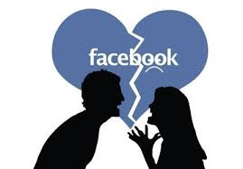
مشكلة البحث
في ضوء ثورة المعلومات الحديثة وفي مقدمتها مواقع التواصل الاجتماعي التي انتشر استخدامها بشكل واسع بين افراد الاسرة الواحدة لاسيما الزوجين ادى الى ترك اثار سلبية على العلاقة بينهما , ففي دراسة أعدها مكتب «سلاتر أند غوردون» البريطاني ذكرت أن واحدة من كل سبع حالات طلاق يقف وراءها موقع «فيسبوك»

Slide 5
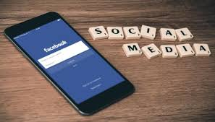
تكمن مشكلة البحث في السؤال الاتي
ما هو اثر استخدام مواقع التواصل الاجتماعي على العلاقة بين طرفي الرابطة الزوجية سواء من حيث الوجود او من حيث الانهاء؟

Slide 6
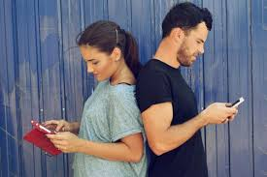
اهمية الدراسة
القاء الضوء على ظاهرة من ظواهر العصر دائمة التطور يوما بعد اخر إلا وهي مواقع التواصل الاجتماعي والتي تعارضت الاراء بشأنها , فيراها البعض نعمة في حين تعتبر نقمة من وجهة نظر اخرين ,
وتزداد هذه الاهمية بتزايد الادمان على هذه المواقع والتطبيقات بحيث اصبحت تمثل ظاهرة مجتمعية انتشرت بين الافراد الذين يمثلون طرفي الرابطة الزوجية , اذ انه مع استمرار قضاء الزوجين المزيد من الوقت في التعامل معها يكون من الطبيعي ان يخصصوا وقتا اقل للشريك الاخر في حياتهما الامر الذي ينعكس على طبيعة وحدود الرابطة بينهما

Slide 7

اهداف الدراسة
تتبع اهم التاثيرات التي يمكن ان تتركها وسائل التواصل الحديثة من خلال استخدام مواقع التواصل الاجتماعي على الرابطة الزوجية ايجابية كانت هذه التأثيرات ام سلبية مما يوجب التعامل بجدية معها

Slide 8

منهجية البحث
المبحث الاول
مفهوم مواقع التواصل الاجتماعي
المبحث الثاني
الاثار الايجابية والسلبية لمواقع التواصل الاجتماعي على الرابطة الزوجية

Slide 9
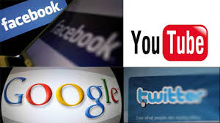
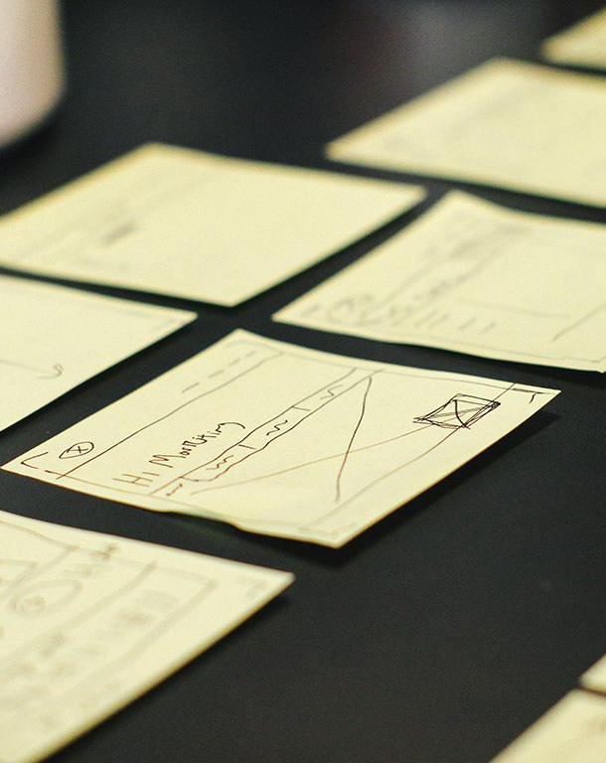
المبحث الاول : مفهوم مواقع التواصل الاجتماعي
عبارة عن وسائط يتم من خلالها تبادل المعلومات و الرسائل (المكتوبة او المصورة ) بقصد او بغير قصد بين الافراد و الجماعات , وهي لا تقتصر على ما هو ذهني ومعرفي بل تتعداه الى ما هو وجداني , وبذلك تكون مواقع التواصل مجالا رحبا لتبادل الافكار والاحاسيس والرسائل التي قد تفهم بطرق مختلفة من قبل الاطراف المتواجدين في وضعية تواصلية ,

Slide 10

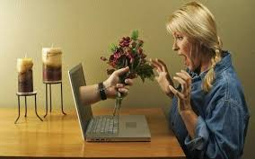
وبما انها مواقع تؤدي الى تسهيل التواصل مع الاخرين ومن ثم فهي تؤدي الى التفاعل بين طرفين او اكثر بحيث يتكون لدى كل طرف صورة عن الاخر والتي تؤثر سلبا او ايجابا على حكم كل منهما على الاخر
Black
قد تؤدي هذه المواقع الى تفتيت الاسرة من خلال زرع بذور الشك والخيانة بين الزوجين
White
الصداقة او القرابة التي يمكن ان تساهم مواقع التواصل الاجتماعي في توطيدها بحيث تؤدي الى الرابطة الزوجية او تحسين العلاقة بين الزوجين

Slide 11

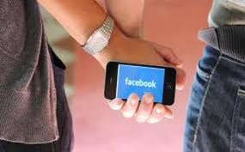
الاثار الايجابية لمواقع التواصل الاجتماعي
حلقة تواصل بين الناس
لتصحيح الرابطة الزوجية بعيدا عن تدخلات الاهل
تعميق العلاقة بين الزوجين في حالة البعد

Slide 12

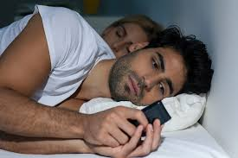
سلبيات مواقع التواصل الاجتماعي
 | العزلة والادمان
هشاشة العلاقة بين الزوجين
اصطناع الشخصية
تحول الحوار الهادئ المباشر بين الزوجين إلى حوار مشحون
الفراغ العاطفي الدافع للقيام بالعلاقات المغلفة بالسرية

Slide 13
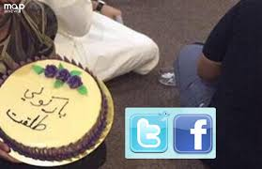
IN two OR three COLUMNS
Yellow
او اكتشاف سلوك غير مرضٍ من خلال نص مبعوث من الصديق الجديد
Black
من بين أسباب الانفصال بين الأزواج دائمي استخدام شبكات التواصل الاجتماعي، هي اكتشاف أحد الزوجين رسائل غير ملائمة، اوتعليقات فظة وبها مجافاة للزوج أو الزوجة
Red
أفادت الدراسات بأن معدلات الطلاق بين الأزواج تزايدت بسبب شبكات التواصل الاجتماعي في 45 دولة

Slide 14

يعتبر دخول وسائل التواصل الاجتماعي ضمن اسباب الطلاق نتيجة غياب التوعية باستخدام تلك التقنية بشكل ايجابي مما يسبب الضرر للعلاقات داخل العائلة العراقية , وهناك حالات طلاق وقعت بسبب منشور على فيسبوك , علما ان بعض النساء يذهبن ضحية سوء الظن من قبل العائلة بسبب رسالة على الهاتف الجوال او وسائل التواصل الاجتماعي حيث تكون النتيجة اما الطلاق او القتل في بعض الاحيان

Slide 15
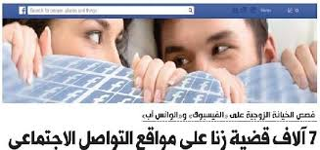
وبشكل عام فإن عدد حالات الطلاق بسبب (وسائل الاتصال الحديثة) تقدمت على حالات الطلاق الناتجة عن سوء جمال المنظر أو عدم الكفاية العلمية بين الزوجين , وهذا ما اكده تقرير للسلطة القضائية في العراق من ان ارتفاع نسب الدعاوى التي تخص المشاكل الزوجية يعود إلى الانفتاح التكنولوجي وانتشار مواقع التواصل الاجتماعي، موضحًا أنّ دعاوى الخيانة الزوجية تتصدر نظيراتها أمام مكاتب القضاة، ومبرزًا أنّ هذه منتشرة في المناطق الحضرية أكثر مما هي في الأرياف

Slide 16
ووفقاً لمجلس القضاء الأعلى، فإن عدد دعاوى الطلاق في عام 2004 كان 28 ألف و689 دعوى ارتفع في عام 2005 إلى 33 ألف و348، بينما وصل في عام 2006 إلى 36 ألف و627، ومن ثم قفز في عام 2012 إلى 50 حالة طلاق مقابل كل 100 حالة زواج، أما في عام 2015 فقد شهد حدوث 52 ألف حالة طلاق, وفي شهر اذار من العام الماضي تم ابرام 3750 عقد زواج في حين بلغ عدد الطلاقات في نفس الشهر 1510 في محكمة استئناف بغداد / الرصافة الاتحادية اي بحدود الثلث

Slide 17
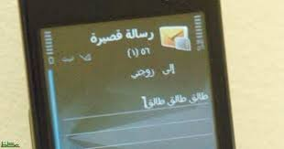
حوالي 145 حالة طلاق يومياً وست حالات كل ساعة، ما يعني حالة طلاق كل 10 دقائق

Slide 18
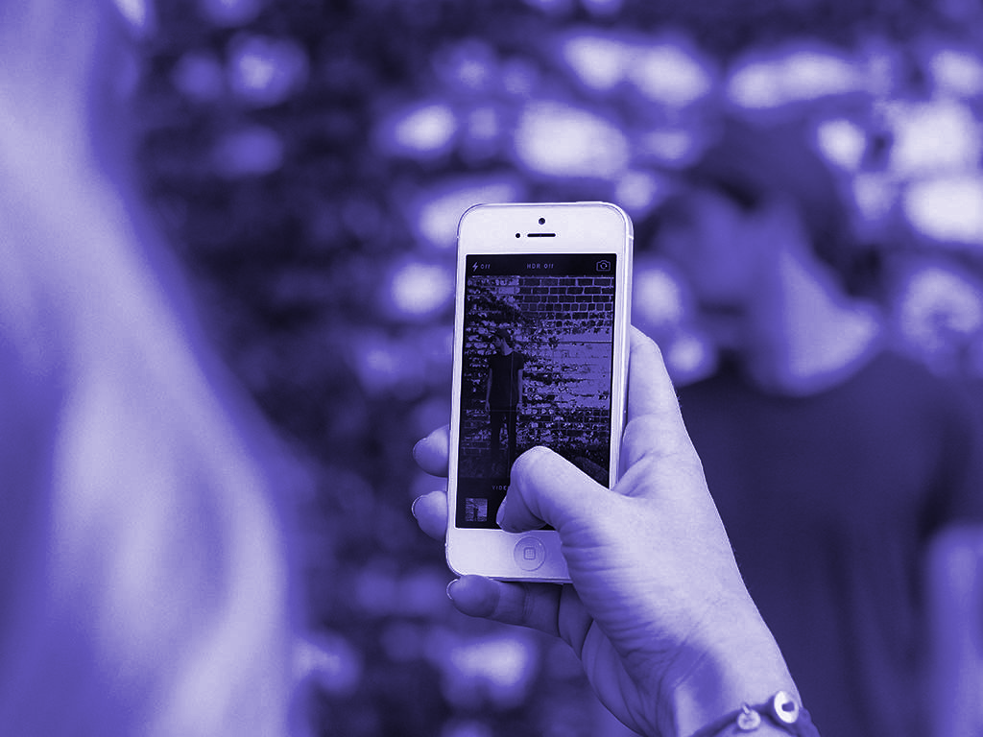
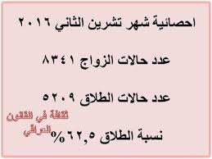
want big impact?
USE BIG image

Slide 19
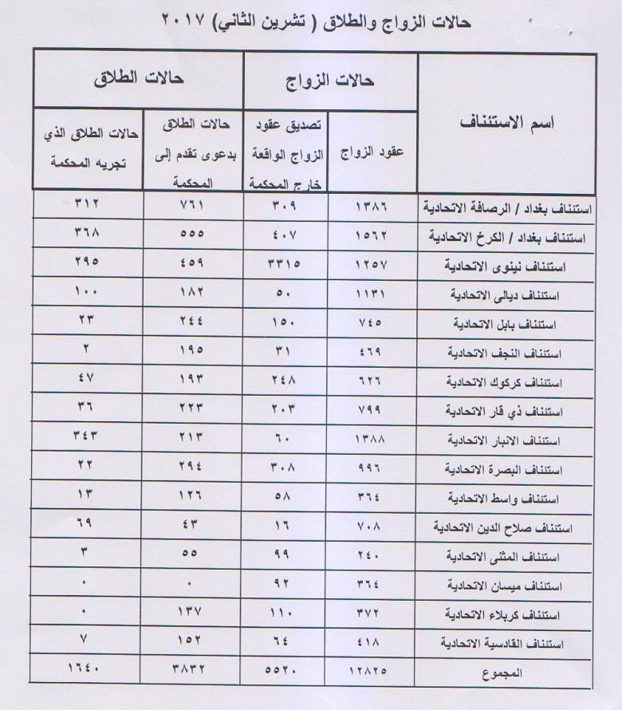

Slide 20
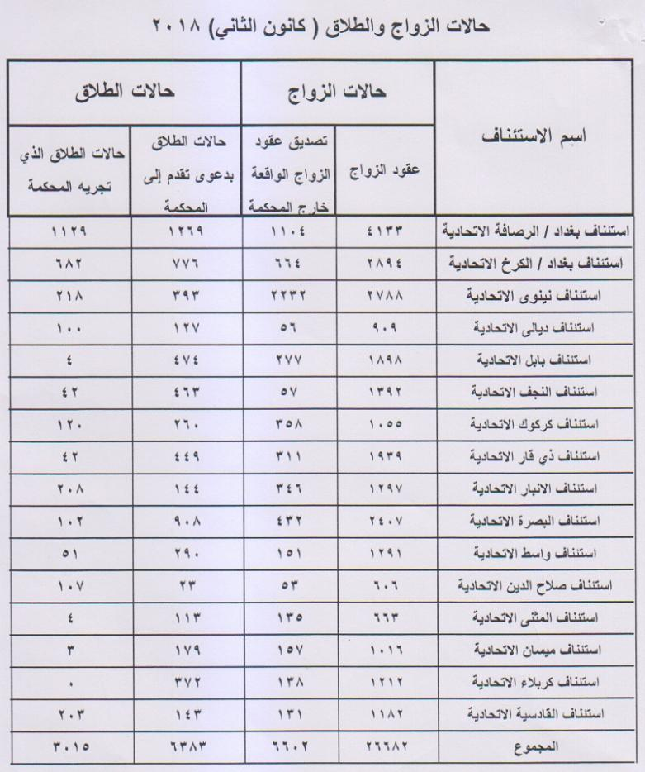

Slide 21
ان القانون لم يورد ذكرا للاتصالات في مسألة الخيانة، إنما شدد على (زنى الزوجية) كمصطلح في المادة 41، وبالنتيجة فان الجهة التحقيقية عند ورود هكذا دعاوى، تبحث للتوصل إلى الحقيقة .

Slide 22
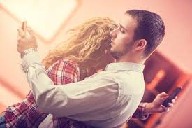
Place your screenshot here
تختلف وجهات النظر فهناك من يعتبر الخيانة (التكنولوجية) إخلالا بالعلاقة الزوجية، ومنهم من لايعتبرها , ومن ثم تحال القضية إلى محكمة الموضوع وهي من تبت فيها، إذا لم يكن هناك صلح في الفترة التحقيقية

Slide 23
الخاتمـــــــــــــــة
تعد مواقع التواصل الاجتماعي أداة وفي نفس الوقت وسيلة فمن أحسن استخدامها عادت اليه بالنفع ومن لم يحسن عادت إليه سلبا , ورغم ادراكنا خطورة هذه المواقع على حياة ومستقبل الزوجين كونها تعمل على منع التواصل واتساع الفجوة بينهما وهذا بدوره يقضي على العلاقة القائمة على حرارة المشاعر وصدق الاحاسيس فيحل محلها روابط جامدة ونزاعات تفكك كل المودة والرحمة حيث تشير الدراسات إلى أن مواقع التواصل أضحت في مقدمة أسباب إنهاء العلاقات الزوجية , الا اننا يجب ان لا نهمل دورها الايجابي المتمثل في ضمان التواصل عند البعد وايجاد حلول لمشاكل من خلال الاتصال بالمختصين

Slide 24
ضرورة تحمل طرفي الرابطة الزوجية مسؤوليتهما تجاه بعضهما من خلال التفاعل الحسي وتخصيص وقت للطرف الاخر حيث يؤدي الحوار الفعال بينهما الى الاحترام المتبادل وتعزيز الثقة بينهما , فضلا عن ان المصارحة تكشف عن المشكلات وتساعد في البحث عن الحلول المبكرة عبر ازالة الحواجز بين الزوجين .
التوصيات

Slide 25
توعية افراد الرابطة الزوجية بشكل عام وخاصة الشباب منهم بما يمكن القيام به من خلال مواقع التواصل وتوجيههم نحو الاستغلال الامثل لها بما يعود عليهم وعلى مجتمعهم بالنفع , والتاكيد على التقليل من قضاء الأوقات في استخدام وسائل التواصل الاجتماعي.
التوصيات

Slide 26
العمل على تبديد المخاوف من استخدام مواقع التواصل الاجتماعي من خلال ممارسة رقابة الثقة بين الزوجين فهما شريكان في رابطة واحدة
التوصيات

Slide 27
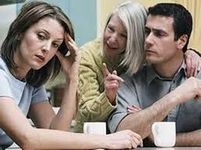
Place your screenshot here
تفعيل دور البحث الاجتماعي فضلا عن توفير مراكز الارشاد لتوجيه طرفي الرابطة الزوجية حول بناء الثقة بينهما من خلال الاستخدام المتوازن لمواقع التواصل الاجتماعي

Slide 28
thanks!
شكرا لإصغائكم

